Slide 1
PROGRAMACION PYTHON NIVEL 1
If / Elif / Else
Prof: Caceres Katherine

Slide 2


Anteriormente vimos If y Else.
En ese caso existían dos alternativas a ejecutarse, dependiendo de lo que ocurriera en nuestro Algoritmo.

Slide 3

Para aquellos casos en los que debemos elegir entre más de 2 opciones, podemos usar elif.

Slide 4
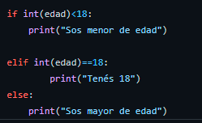
En el caso anterior,
si la edad NO es menor a 18,
el sistema evalúa si la edad es igual a 18.
En caso de ser afirmativo, se ejecuta la sentencia, sino se ejecuta lo que contiene el Else.

Slide 5


Operadores lógicos
Los operadores lógicos nos permiten concatenar expresiones de comparación. Éstos son and y or.

Slide 6
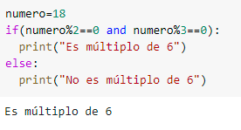
Operador And
Para que se cumpla la condición que tiene el and, ambas condiciones deben ser verdaderas.
En el ejemplo, para que un
número sea múltiplo de 6
debe ser múltiplo de 3 y de 2.

Slide 7
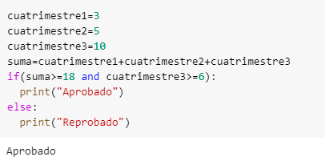
En este ejemplo para aprobar es necesario que la suma de los cuatrimestres sea 18 o más y también haber aprobado el último cuatrimestre.

Slide 8
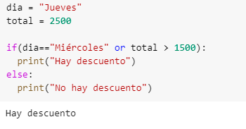
Operador Or
Para que una condición sea verdadera utilizando el operador Or, es necesario que como mínimo una de las dos condiciones sea verdadera.
En el ejemplo para que
haya descuento debe ser
miércoles o superar los
1500 pesos de monto

